Slide 1
IP Address
Institut Tekonolgi Sepuluh Nopember
Surabaya

Slide 2
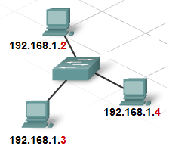
Pendahuluan
Salah satu aturan yang ada pada jaringan TCP/IP adalah pengalamatan, setiap komputer yang terkoneksi di jaringan harus mempunyai alamat yang unik.
Pengalamatan yang ada di jaringan biasa disebut dengan IP Address.
Alamat ini digunakan untuk mengirim atau menerima informasi, bisa diibaratkan sebagai alamat surat yang dipakai sebagai acuan pengiriman paket oleh tukang pos

Slide 3
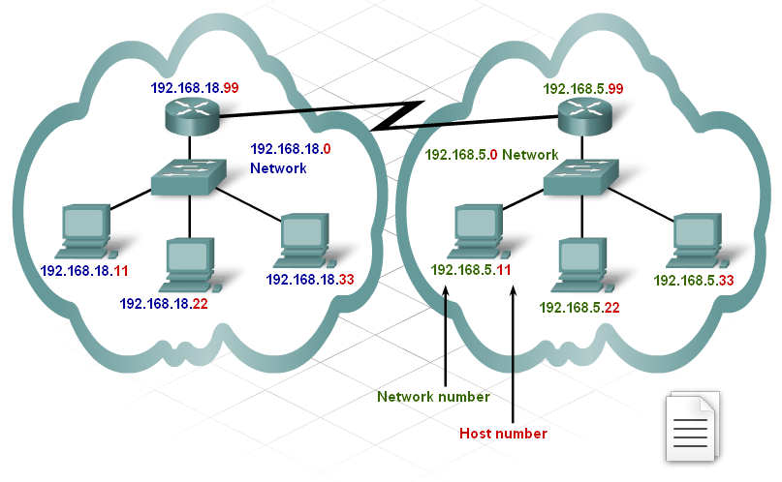
Part of IP Address
Terdiri dari dua bagian yang secara keseluruhan adalah 32 bit.
  Bagian pertama sebagai Network Identifier (Network Number)
  Bagian kedua sebagai Host Identifier (Host Number).
  Keduanya membentuk IP address.
Contoh, IP address 192.168.18.57
  Tiga oktet pertama, (192.168.18), adalah porsi dari network identifier,
  Octet terakhir, (57) adalah host identifier.
Dikenal sebagai hierarchical addressing

Slide 4
Netmask
Bisa disebut sebagai netmask atau subnetmask
Pada pengalamatan jaringan, Selain IP Address yang perlu dikonfigurasi adalah subnetmask
Subnet Mask mempunyai panjang 32 bit, sama seperti IP Address
Terdapat tiga pengelompokan besar subnet mask yang dikenal, biasa disebut sebagai defalt subnetmask yaitu :
  255.0.0.0
  255.255.0.0
  255.255.255.0.
Penulisan nomor IP : 192.168.30.45/255.255.255.0
  192.168.30.45 adalah no IP Address
  255.255.255.0 adalah no subnetmask
Kegunaan subnetmask
  IP adddress terdiri dari dua bagian : Network Identifier dan Host Identifier.
  Bagaimana menentukan mana Bagian Host dan Mana bagian Network.
  Untuk mengetahui bagian dari Network Identifier dan Host Identifier dilakukan perbandingan antara subnet mask dan IP address bit per bit. Bagian yang bernilai “1” pada subnet mask adalah network identifier dan bagian yang bernilai “0” merepresentasikan host identifier

Slide 5
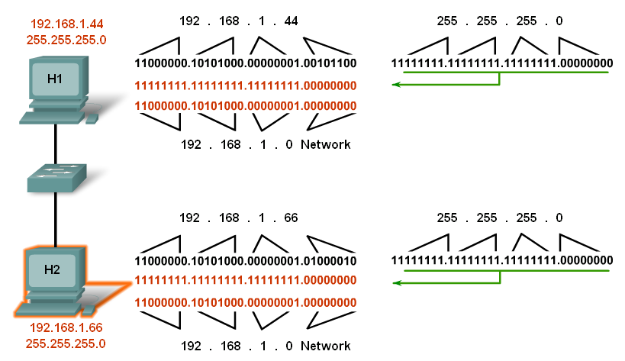
Netmask (Cont…)

Slide 6
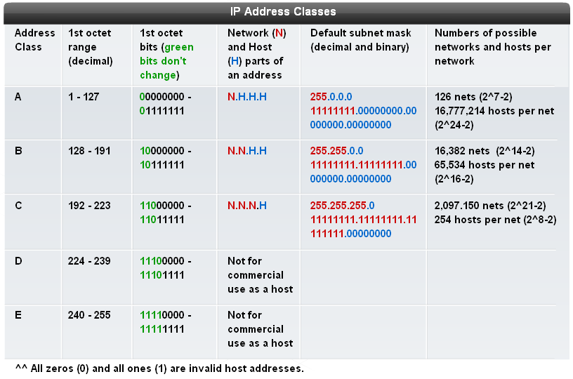
IP Address Class

Slide 7
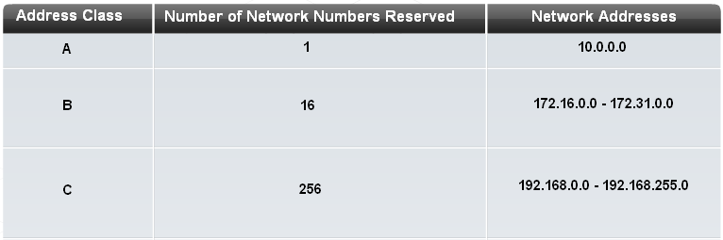
Public – Private IP Address
Terdapat dua tipe IP Address
  Public IP Address, biasa digunakan pengalamatan di internet, semua host yang terkoneksi secara langsung di internet membutuhkan public IP address yang unik.
  Private addresses, biasa digunakan untuk internal LAN sepanjang tidak terkoneksi ke internet. Tabel dibawah ini adalah Private Address

Slide 8
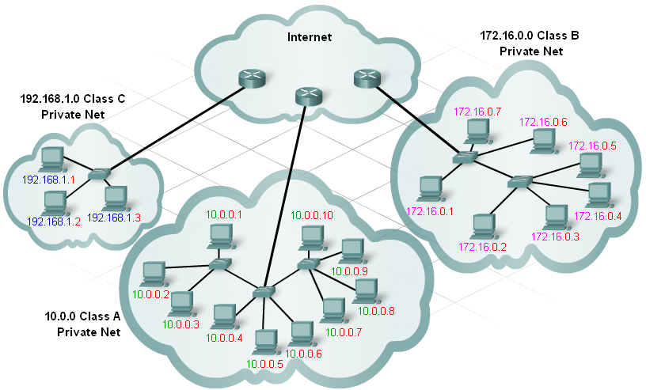
Public – Private IP Address

Slide 9
Unicast – MultiCast - Broadcast
Dalam penggunaan dalam hal kelompok komunikasi IP bisa juga dikategorikan sebagai unicast, broadcast, or multicast.
Kategori IP berdasarkan kelompok komunikasi :
  one-to-one (unicast)
  one-to-many (multicast)
    Range multicast addresses adalah 224.0.0.0 sampai 239.255.255.255
  one-to-all (broadcast)
    Class C dengan ID network 192.168.1.0 subnet mask 255.255.255.0 mempunyai broadcast address 192.168.1.255.
    A Class B dengan ID network of 172.16.0.0, subnet mask 255.255.0.0, mempunyai broadcast 172.16.255.255.
    A Class A dengan ID network 10.0.0.0, subnet mask 255.0.0.0, mempunyai broadcast 10.255.255.255.

Slide 10
Broadcast
Alamat IP digunakan untuk mengirim atau menerima informasi ke dan dari host yang ada pada suatu jaringan.
Bagaimana jika suatu host ingin mengirim paket kepada seluruh host yang ada pada jaringannya? Tidak efisien jika ia harus membuat replikasi paket sebanyak jumlah host tujuan, padahal isi paket-paket tersebut sama.
Oleh karena itu, dibuat konsep broadcast address.
Host cukup mengirim ke alamat broadcast, maka seluruh host yang ada pada network akan menerima paket tersebut .
Konsekuensinya, seluruh host pada jaringan yang sama harus memiliki broadcast address yang sama dan alamat tersebut tidak boleh digunakan sebagai nomor IP untuk host tertentu
Defaultnya no IP Broadcast adalah nomor IP terakhir pada jaringan yaitu :
  255.255.255.255 → untuk seluruh network
  xxx.255.255.255 → untuk jaringan kelas A
  xxx.xxx.255.255 → untuk jaringan kelas B
  xxx.xxx.xxx.255 → untuk jaringan kelas C

Slide 11
IP Addres Asignment
Dalam melakukan konfigurasi IP address pada komputer bisa dilakukan dengan statik dan dinamis
Static
  Network administrator secara manual melakukan konfigurasi di sebuah host komputer. Minimal konfigurasi biasanya adalah IP address, subnetmask dan default gateway
Dynamic
  Sebuah mekanisme melakukan konfigurasi IP secara otomatis. Administrator tidak perlu melakukan konfigurasi secara manual ke host, nomor IP diambilkan dari server yang mempunyai database IP.
  Protocol untuk pengaturan IP secara dinamis disebut DHCP (Dynamic Host Configuration Protocol).

Slide 12
Subnetting
(VLSM)

Slide 13
Subnetting
Subnetting biasa disebut juga Variable Length Subnet Mask (VLSM)
Pembagian jaringan besar ke dalam jaringan yang kecil-kecil inilah yang disebut sebagai subnetting dilakukan dengan cara memodifikasi subnetmask default.
Manfaat subnetting
Pada jaringan :
  Kelas C → Terdapat 254 host/komputer yang terkoneksi dalam satu jaringan
  Kelas B → Terdapat 65.534 host/komputer yang terkoneksi dalam satu jaringan
  Kelas A → Terdapat 16.777..214 host/komputer yang terkoneksi dalam satu jaringan
Semakin banyak host terkoneksi terjadi traffic yang semakin besar pada jaringan tersebut. Sebuah LAN dengan 254 host akan memiliki performansi yang kurang baik dibandingkan dengan LAN yang hanya mempunyai 62 host.Pemecahan yang paling sedherhana adalah memecah menjadi 2 atau lebih LAN. Pembagian inilah yang disebut subnetting
Departemen tertentu membutuhkan keamanan khusus sehingga solusinya memecah menjadi jaringan sendiri. Bisa dengan menggunakan subnetting

Slide 14
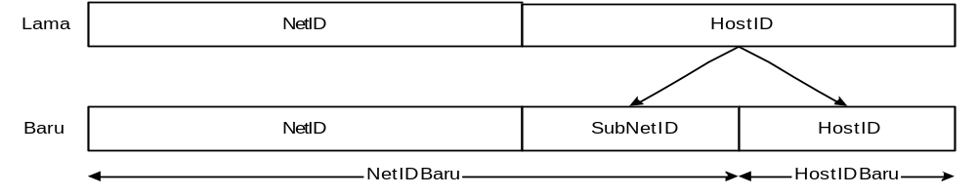
Pembentukan Subnet
Konsep subnetting adalah membagi jaringan besar tunggal ke dalam subnet-subnet (sub-sub jaringan).
proses dilakukan dengan memakai sebagian bit hostID untuk membentuk subnetID dengan mengurangi jumlah bit HostID. Dengan demikian jumlah bit yang digunakan untuk HostID menjadi lebih sedikit.
Semakin panjang subnetID, jumlah subnet yang dibentuk semkain banyak, namun jumlah host dalam tiap subnet menjadi semakin sedikit.

Slide 15
Pembentukan subnetting
Terdapat dua cara pembentukan sub sub network :
  Pembentukan berdasarkan jumlah jaringan
      Dibentuk berdasarkan kebutuhan jumlah jaringan pada suatu institusi
  Pembentukan berdasar jumlah host
      Dibentuke berdasarkan jumlah komputer yang terkoneksi pada suatu jaringan
Kita dapat memecah jaringan menjadi jaringan yang lebih kecil dengan cara mengubah subnetmask yang ada

Slide 16
Subnet Berdasarkan jumlah jaringan
Menentukan jumlah jaringan yang dibutuhkan, misal kita ingin membentuk 16 jaringan kecil dari satu jaringan besar, Misal awal NetID kita adalah 192.168.30.0/24 Cara :
NetID : 192.168.30.0
Subnetmask : 255.255.255.0 → 11111111.11111111.11111111.0000000
Cara memcah jaringan menjadi 16 jaringan kecil :
    Tentukan banyaknya kebutuhan jaringan menjadi biner : 16 → 10000
    Hitung jumlah bit yang dibutuhkan hasil nomor 1 (10000) : jumlah bit 5
    Pada subnetmask sisakan yang bernilai 0 hanya, jumlah 0 subnetmask lama – jumlah bit
    Jumlah 0 subnetmask lama 8-4 menjadi 4 : 11111111.11111111.11111111.11111000
    Subnetmask baru menjadi : 255.255.255.248
    Pembagian tersebut akan membuat jumlah host yang terkoneksi ke jarinan berkurang, awal host terkoneksi sebanyak 254, setelah subnetmask baru host terkoneksi hanya 6 host (Dari jumlah subnetmask yang bernilai 0 sebanyak tiga digit dijadikan 1 semua dikonversi ke desimal dikurangi 1 : 000 → 111 -> 7-1)
Dengan teknik ini kita bisa mengalokasikan IP address kelas C menjadi beberapa jaringan dengan masing-masing jaringan hanya beberapa host

Slide 17
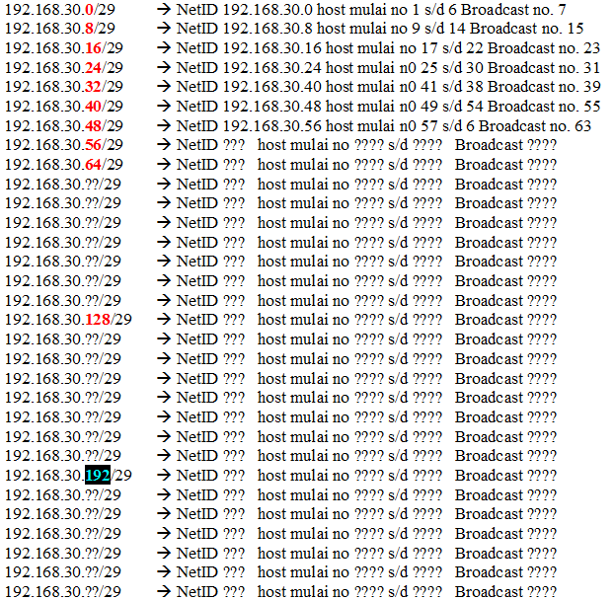
Subnet Berdasarkan jumlah jaringan (Cont…)
Jaringan yang terbentuk adalah :
Sebagai latihan isikan ??? Dengan nialai yang benar

Slide 18
Cara Pembentukan Subnet berdasarkan Host
Cara membentuk jaringan yang lebih kecil berdasar jumlah host :
Misal awal NetID kita adalah 192.168.30.0/24
Menentukan jumlah host yang terkoneksi dalam satu jaringan, misal kita ingin jumlah host dalam satu jaringan adalah 25 host, Misal awal NetID kita adalah 192.168.30.0/24 Cara :
  Ubah IP dan netmask menjadi biner
    IP : 192.168.30.0 → 11000000.10101000.00011110.00000000
    Netmask : 255.255.255.0 → 11111111.11111111.11111111.00000000
  Hitung kebutuhan host dalam biner dan tentukan banyaknya digit dalam biner.
    Kebutuhan host 25 → 11001 → 5 digit.
  Modifikasi subnetmask dengan hanya menyisakan angka 0 sebanyak jumlah digit biner host
    Hasil modifikasi subnetmask : 11111111.11111111.11111111.11100000
    Netmask baru jaringan : 255.255.255.224
Pembagian tersebut akan membuat jumlah host yang terkoneksi ke jarinan menjadi sesuai mendekati kebutuhan, awal host terkoneksi sebanyak 254 setelah subnetmask baru host terkoneksi hanya 30 host ( Dari jumlah subnetmask yang bernilai 0 sebanyak lima digit dijadikan 1 semua dikonversi ke desimal dikurangi 1 : 00000 → 11111 -> 31-1)
Dengan teknik ini kita bisa mengalokasikan IP address kelas C menjadi beberapa jaringan dengan masing-masing jaringan sesuai kebutuhan jumlah host yang diinginkan

Slide 19
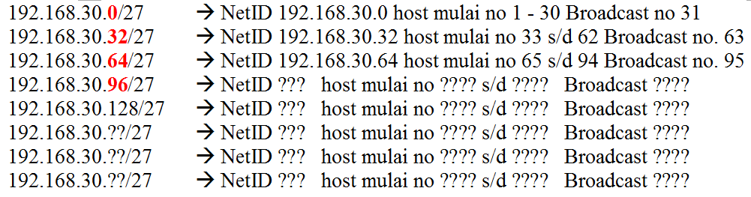
Cara Pembentukan Subnet berdasarkan Host
Dengan memecah menjadi setiap jaringan hanya menampung 30 host maka satu jaringan besar akan terbentuk menjadi beberapa jaringan kecil sbb :
Sebagai latihan isikan ??? Dengan nilai yang benar

Slide 20
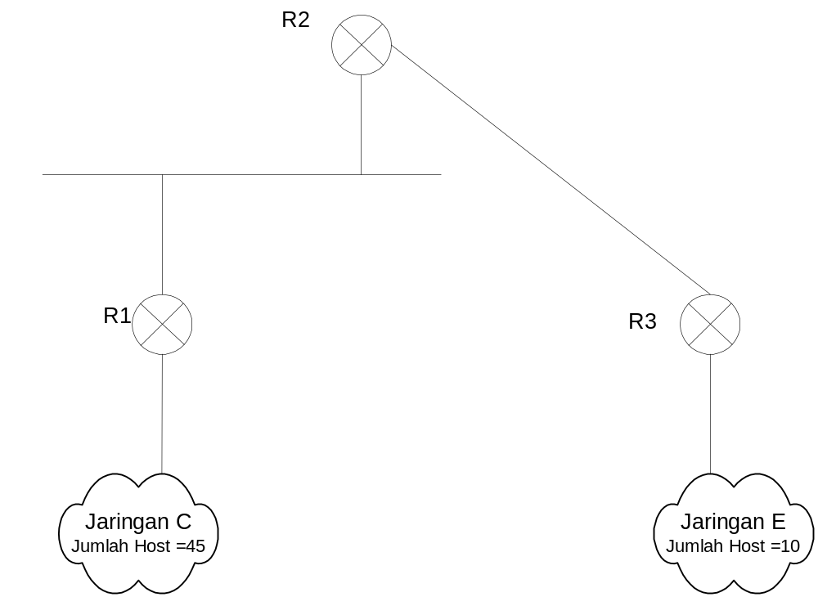
Studi Kasus
10.252.0.0/16
Berdasarkan studi kasus
berikan no IP yang paling efisien

Slide 21
Penyelesaian
Jumlah Jaringan :
  Jaringan C : 46 (45 untuk host + 1 no_ip untuk router)
  Jaringan E : 11 (10 untuk host + 1 No_ip untuk router)
  Jaringan R1-R2 : 2 (terdiri dari 2 no_ip router)
  Jaringan R2-R3 : 2 (terdiri dari 2 no_ip router)
Jaringan Terbesar : 46 = 101110 = 6 bit
Netmask baru ( berdasarkan kebutuhan bit yang terbesar adalah disisakan 6 bit yang berisi nilai 0 dari kanan ke kiri)
  11111111.11111111.11111111.11000000
Jaringan baru : 10.252.0.0/26 yang terdiri dari :
10.252.0.0/26 10.252.0.128/26
10.252.0.64/26 10.252.0.224/26

Slide 22
Penyelesaian
10.252.0.0/26 → Digunakan untuk Jar C
10.252.0.64/26
10.252.0.192/26
10.252.0.128/26
Belum dipakai direncakan dipakai untuk Jaringan yang tersisa

Slide 23
Penyelesaian
Jaringan E dengan host 11 → 1011
Netmask untuk jaringan E adalah :
  11111111.11111111.11111111.11110000
Kita pecah network 10.252.0.64/26 menjadi 4 bagian sesuai kebutuhan yang paling efisien dari jaringan E yang hanya terdiri dari 11 Host
  10.252.0.64/28 → Sebagai NetID jaringan E
  10.252.0.79/28
  10.252.0.94/28
  10.252.0.109/28
Jaringan R1-R2 dan R2-R3 dengan Host 2 → 10₂
Netmask baru untuk jaringan dengan host 2
  11111111.11111111.11111111.11111100
Kita pecah jaringan 10.252.0.79/28
  10.252.0.48/30
  10.252.0.52/30
  10.252.0.56/30
  10.252.0.60/30
Belum dipakai direncakan dipakai untuk Jaringan yang tersisa
Belum dipakai direncakan dipakai untuk Jaringan yang tersisa

Slide 24
Penyelesaian
Secara keseluruhan pemakaian no_ip adalah sbb :
Dari jaringan Asal dipecah menjadi /26 sesuai kebutuhan
10.252.0.0/26 → Digunakan untuk Jar C dengan host 46
10.252.0.64/26
10.252.0.192/26
10.252.0.128/26
10.252.0.64/26
  Dipecah menjadi subnet /28 sesuai kebutuhan
  10.252.0.64/28 → Sebagai NetID jaringan E
  10.252.0.79/28
  10.252.0.94/28
  10.252.0.109/28
10.252.0.79/28
  IDipecah menjadi Kita pecah jaringan 10.252.0.79/28
  10.252.0.48/30 → Sebagai NetID Jaringan R1-R2
  10.252.0.52/30 → Sebagai NetID Jaringan R2-R3
  10.252.0.56/30
  10.252.0.60/30
Yang berwarna merah adalah NetID yang terbentuk yang dipakai, warna hitam adalah NetID yang tersisa
Belum dipakai direncakan dipakai untuk Jaringan yang tersisa
Belum dipakai direncakan dipakai untuk Jaringan yang tersisa

Slide 25
Mana yang satu jaringan mana yang tidak ?
10.252.230.3 netmask 255.255.240.0
10.252.240.6 Netmask 255.255.240.0
10.252.220.6 Netmask 255.255.192.0
10.252.223.250 netmask 255.255.192.0
Cara Penyelesaian
IP dan Netmask dijadikan binar
Hasil binari IP dan Netmask di-AND-kan
Hasilnya jika sama maka satu jaringan, jika tidak berarti lain jaringan
Hasilnya bisa juga dianggap sebagai NetID masing-masing jaringan

Slide 26
Penyelesaian
10.252.240.6 Netmask 2155.255.240.0
00001010.11111100.11110000.00000110
11111111.11111111.11110000.00000000
00001010.11111100.11110000.00000000
10.252.230.3 netmask 255.255.240.0
00001010.11111100.11100110.00000011
11111111.11111111.11110000.00000000
00001010.11111100.11100000.00000000
10.252.223.250 netmask 255.255.255.192
00001010.11111100.11011111.11111010
11111111.11111111.11000000.00000000
00001010.11111100.11000000.00000000
10.252.220.6 Netmask 255.255.192
00001010.11111100.11011100.00000110
11111111.11111111.11000000.00000000
00001010.11111100.11000000.00000000
Mana yang satu jaringan ?
Mana yang tidak ?

Slide 27
IP v6
Institut Tekonolgi Sepuluh Nopember
Surabaya

Slide 28
Permasalahan dengan IPv4
Kehabisan Jumlah IPv4
  4 bytes = 4.3 Miliar (Jumlah populasi 7 Miliar)
  Bertahan hingga tahun 2008
  Tidak semua bisa memiliki IP live
Meningkatnya informasi routing
  Routing table sudah tidak dapat teragregate secara efektif
  100.000 lebih routing table
  Keterbatasan backbone
NAT
  Merusak tatanan internet
  Tidak dapat terkoneksi langsung dengan end-user

Slide 29
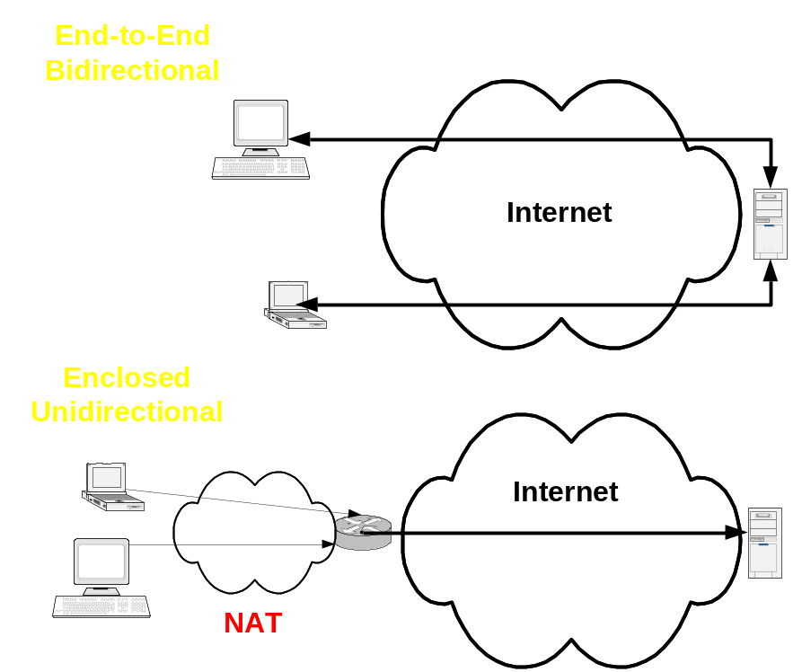
Arsitektur Internet
Internet dengan NAT
  Komunikasi Unidirectional
  Komunikasi tertutup
Internet Datar
  Komunikasi Bidirectional
  Komunikasi end-to-end

Slide 30
IPv6
Penambahan IP
  16 byte = 3.4 x 10^38
  Plug & play
  Auto Configuration
65.536 Subnet untuk semuanya
Pengurangan tabel routing sebesar 8192
End-to-End dan komunikasi Bidirectional
  Bebas NAT

Slide 31
Notasi Alamat
4 hexadesimal dengan pemisah “:”
  3ffe:0501:0008:0000:0260:97ff:fe40:efab
Penyederhanaan 0
  3ffe:501:8:0:260:97ff:fe40:efab
Penyederhanan perulangan 0 dengan “::”
  3ffe:501:8::260:97ff:fe40:efab
Panjang prefix (0-128) dipisahkan “/”
  3ffe:501::/32
Pencampuran dengan IPv4
  3ffe:501:ffff::202.154.63.9 = 3ffe:501:ffff::ca9a:3f09

Slide 32

Alamat Unicast – non global
Loopback
  0000:0000:0000:0000:0000:0000:0000:0001
  ::1
Link-local
  Fe80::260:97ff:fe40:efab

Slide 33
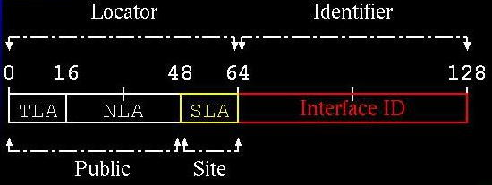
Alamat Global
Agregator
  TLA (Top Level Agregator)
  NLA (Next Level Agregator)
  SLA (Site Level Argegator)

Slide 34
Agregator
TLA (Top Level Agregator)
  /16
  ISP / IX
  8.192 (16 – 3 = 13 bit)
  Memberikan informasi routing ke TLA yg lain
NLA (Next Level Agregator)
  /17 - /48
  ISP Kecil / menengah
  NLA akhir adalah site
SLA (Site Level Agregator)
  /49 - /64
  1 site = 65536 subnet
  3ffe:501:8:1234:260:97ff:fe40:efab

Slide 35

Alamat Multicast
4bit scope
  1 node-local
  2 link-local
  5 site-local
  E global
32bit group identifier
  0000:0000 – feff:ffff
Alamat penting
  ff01::1node-local
  ff02::1 link-local node
  ff02::2 link-local router

Slide 36
Pengalamatan IP v6
Dilakukan dengan cara Plug And Play tanpa perlu DHCP, melalui :
  Auto Configuration
    8 byte bawah dari alamat MAC
      Alamat link-local
    8 byte atas dari router
      Alamat global
  Auto Configuration dari Link Local
    MAC (ethernet)
      IEEE 802 (6byte)
      00:60:97:40:ef:ab
    Merubah MAC menjadi ID interface
      260:97ff:fe40:efab
        00:60:97+ff:ee+40:ef:ab
        Komplemen 1 bit
    Alamat link-local
      Fe80::260:97ff:fe40:efab
    IPv6 bisa berkomunikasi melalui Link
  Auto Configuration dari Alamat Global
    Router Advertisement (RA)
      Berulang-ulang menuju ke ff02::1
      Respon berupa Router Solicitation (RS)
        RS dari host ke ff02::2
        RA dari router ke ff02::1
      Prefix (/64)
    Alamat global
      Prefix + ID interface
      Contoh: 3ffe:501:8:1234:260:97ff:fe40:efab
    Default route menuju ke Router

Slide 37
Routing protokol untuk IPv6
Interior gateway protokol
  RIPng
  OSPFv3
Exterior gateway protokol
  BGP4+
Implementasi : Zebra

Slide 38
Transisi IPv4 – IP v6
Dual Stack (Socks5/6tunnel)
  Support IPv4 dan IPv6
Tunnel IPv6-in-IPv4
Konek ke IPv6
  IPv4 berupa datalink
  IPv6 di enkapsulasi dalam paket IPv4
Translator (NAT-PT)
  NAT (Network Address Translation)
  PT (Protokol Transfer)
TCP Relay (6to4)
Site v4.org memiliki record AAAA fiktif
TCP relay akses v4.org dengan prefix::1.2.3.4
Implementasi: 6to4

Slide 39
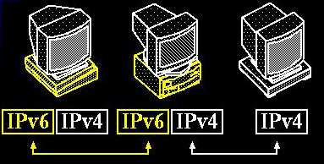
Dual Stack (Socks5/6tunnel)
Support IPv4 dan IPv6

Slide 40
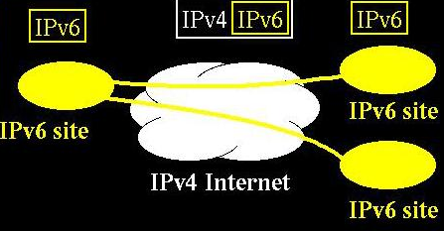
Tunnel IPv6-in-IPv4
Konek ke IPv6
  IPv4 berupa datalink
  IPv6 di enkapsulasi dalam paket IPv4

Slide 41
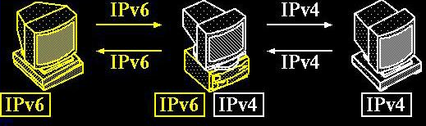
Translator (NAT-PT)
NAT (Network Address Translation)
PT (Protokol Transfer)

Slide 42
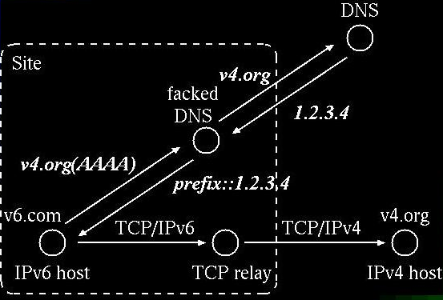
TCP Relay (6to4)
Site v4.org memiliki record AAAA fiktif
TCP relay akses v4.org dengan prefix::1.2.3.4
Implementasi: 6to4

Slide 43
Router Linux IPv6
Kompilasi Kernel supaya mendukung IPv6
  Dapat menggunakan kernel vanila atau kernel USAGI
Koneksi IPv6 dengan Tunnel IPv6-in-IPv4
  Freenet6 (3ffe:b80:2:4650::2)
  ITB-AI3 (2001:200:830:131::2)
  Tunnelbroker.net (2001:470:1f00:ffff::2)
RAdvD (Router Advertisement)
Zebra (OSPFv3, RIPng, BGP4+)

Slide 44
Server Linux IPv6
DNS
  Bind9
Web
  Apache2
  Apache1.3+patch
Mail
  Qmail + Ucspi-TCP (SMTP/POP3)
  Courier-IMAP (IMAP)
Proxy
  Squid-2.5Devel
  www6to4
Firewall
  Ip6tables
SSH
  sshd (server) + ssh (client)

